Slide 1

ST2CSE
M1 2022-2023
remi.griot@efrei.fr

Slide 2
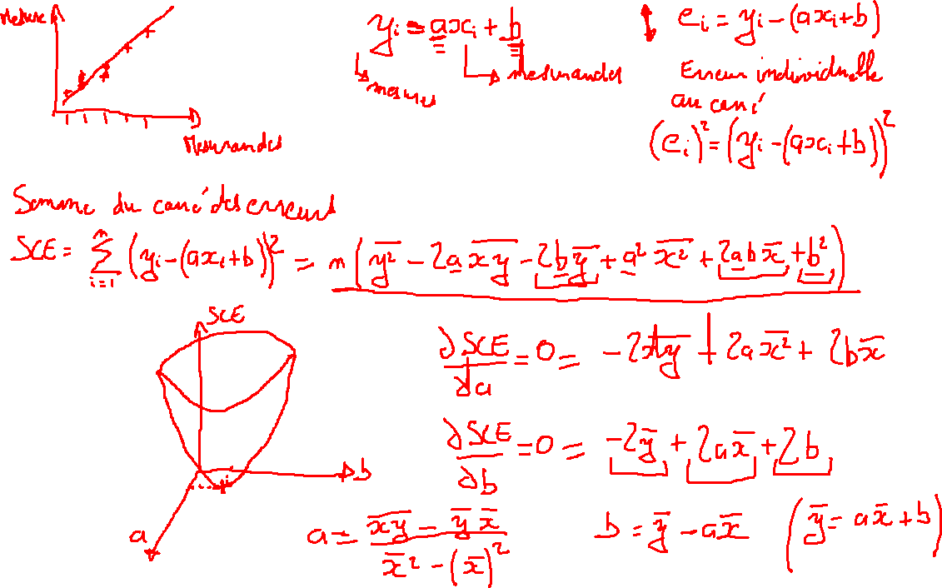
2

Slide 3
Conditionnement
2

Slide 4
Capteur passif - actif
Rôle du conditionneur
Alimentation (passif)
Amplification (actif, passif)
Adaptation d’impédance
Mesure Différentielle
Modulation
Linéarisation
Mesurande
Signal
Mesure
Capteur
Conditionneur
4

Slide 5
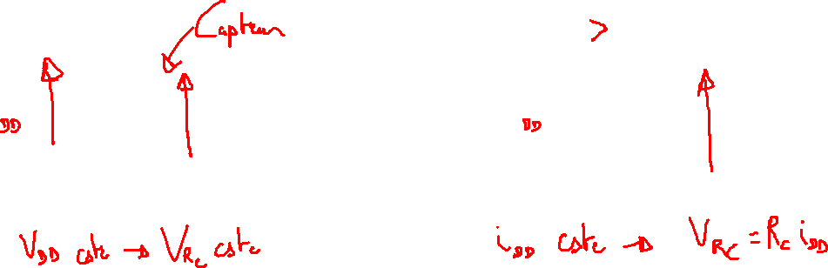
Capteur passif: alimentation en tension/courant
Courant vs Tension
Capteur passif résistif Rc
V
I
Rc
Rc
5

Slide 6
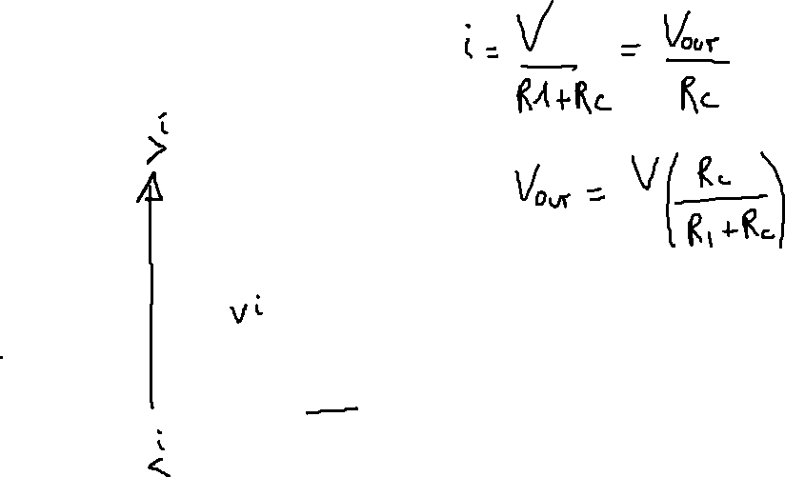
Capteur passif: alimentation en tension/courant
Pont diviseur
Capteur passif résistif Rc
V
R1
Rc
Vout
6

Slide 7
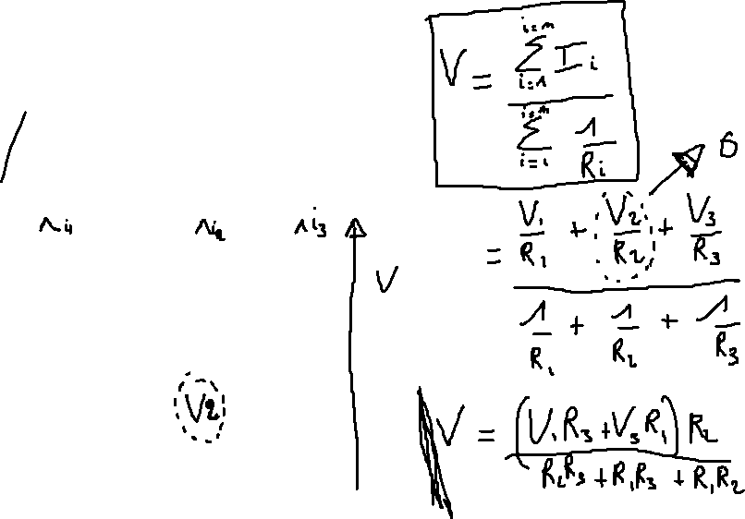
Capteur passif: alimentation en tension/courant
Rappel Millman
R1
R2
R3
V1
V3
7

Slide 8
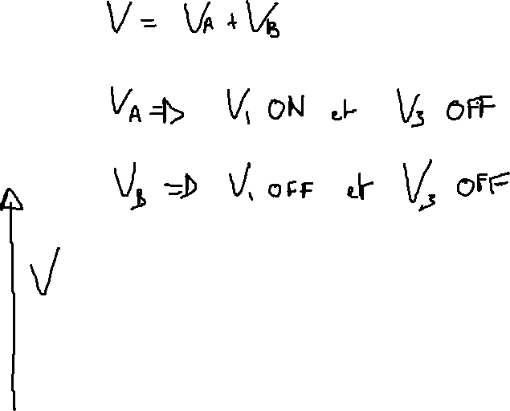
Capteur passif: alimentation en tension/courant
Rappel Principe de superposition
R1
R2
R3
V1
V3
8

Slide 9
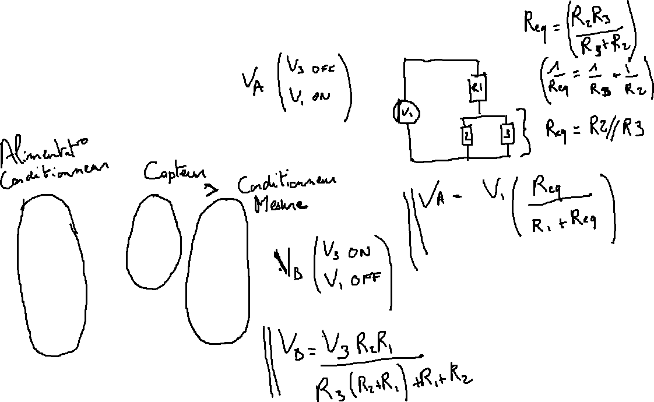
Capteur passif: alimentation en tension/courant
Rappel Principe de superposition
R1
R2
R3
V1
V3
9

Slide 10
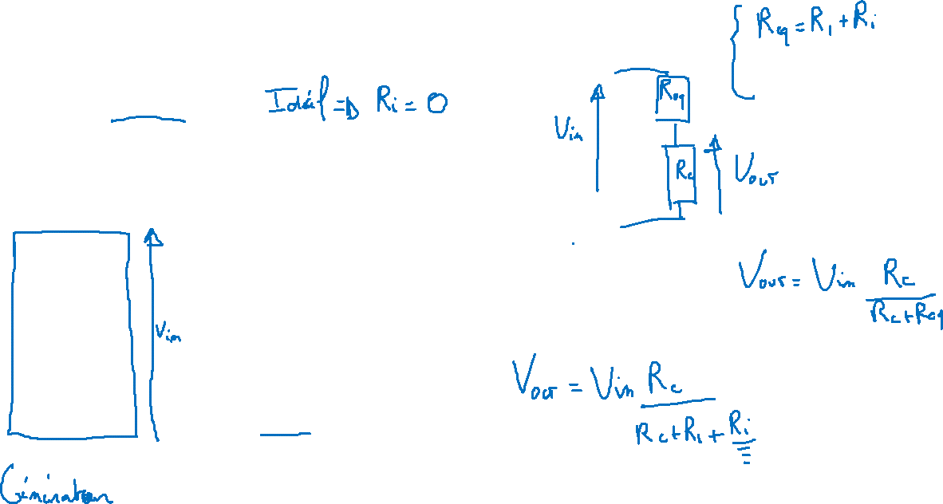
Capteur passif: alimentation en tension/courant
Générateur non idéal
Ri
R1
V
Rc
Vout
10

Slide 11
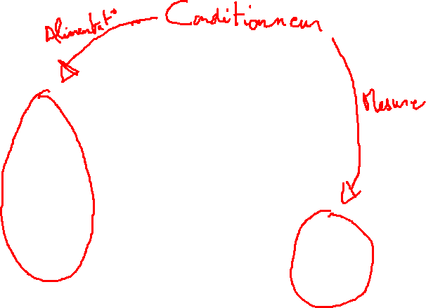
Capteur passif: alimentation en tension/courant
Générateur et système de mesure non idéals
Ri
R1
V
Rc
Vout
Ro
11

Slide 12
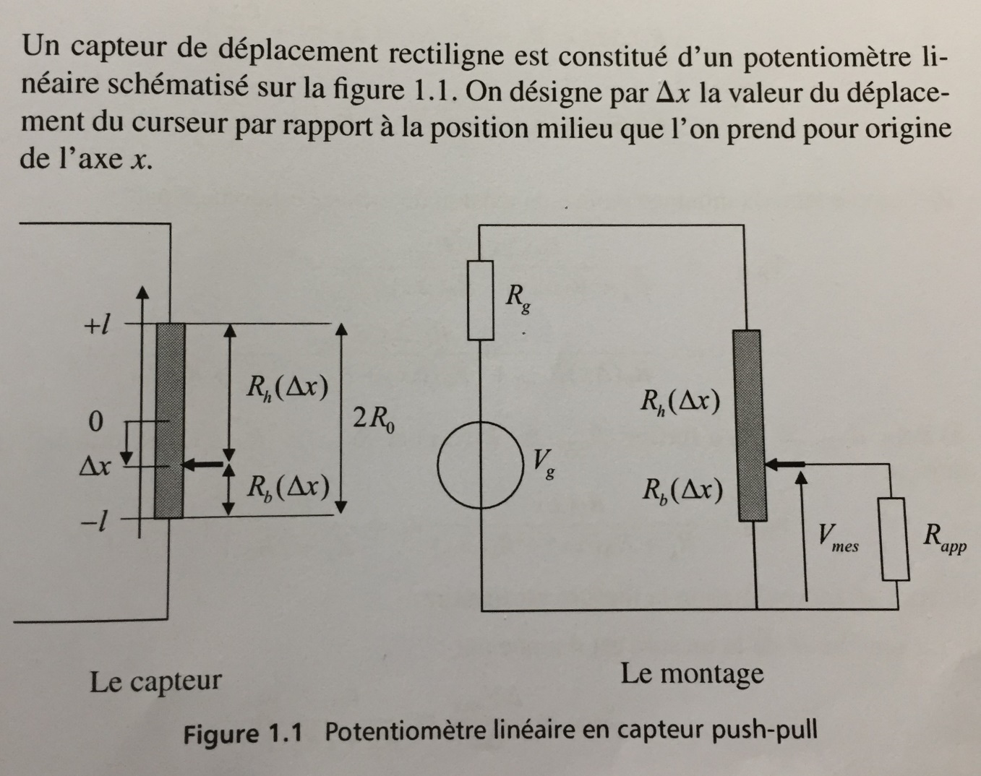
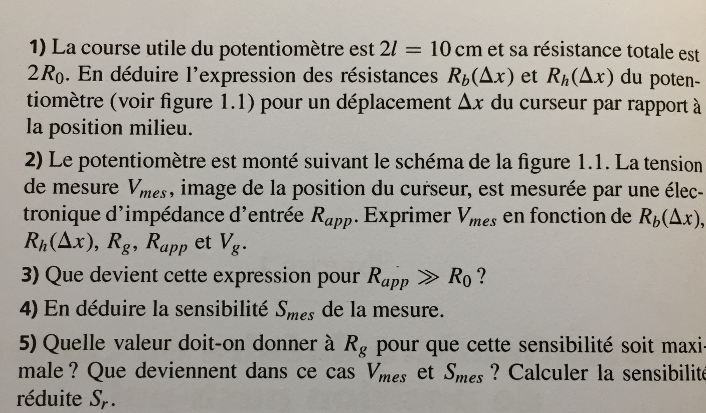
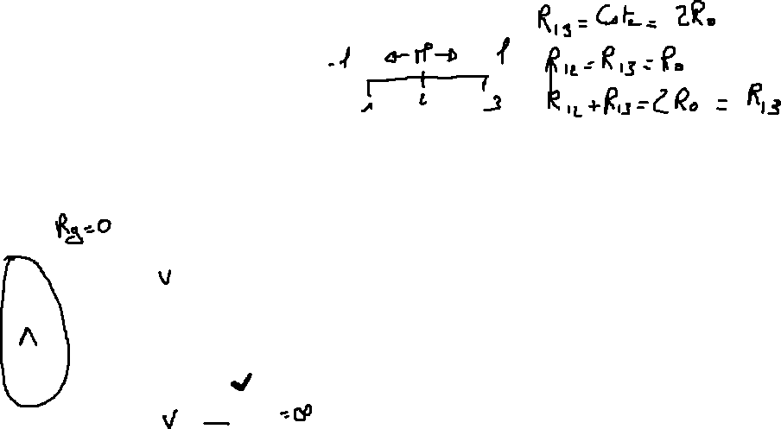
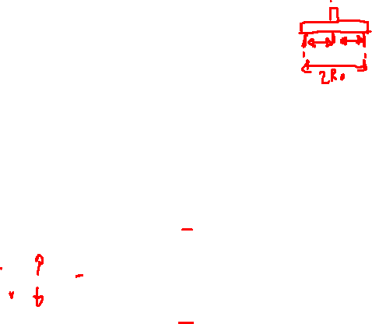
Capteur passif: alimentation en tension/courant
Application numérique
12

Slide 13
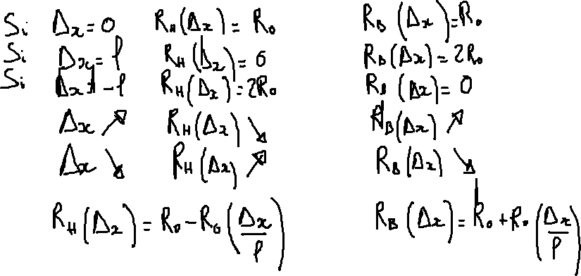
Capteur passif: alimentation en tension/courant
Application numérique
13

Slide 14
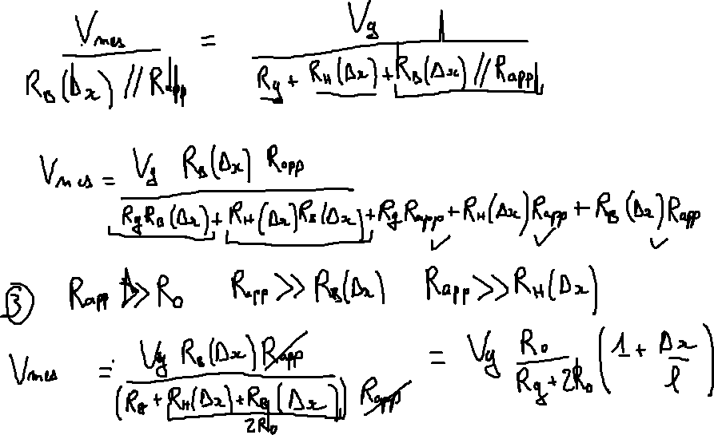
Capteur passif: alimentation en tension/courant
Application numérique
14

Slide 15
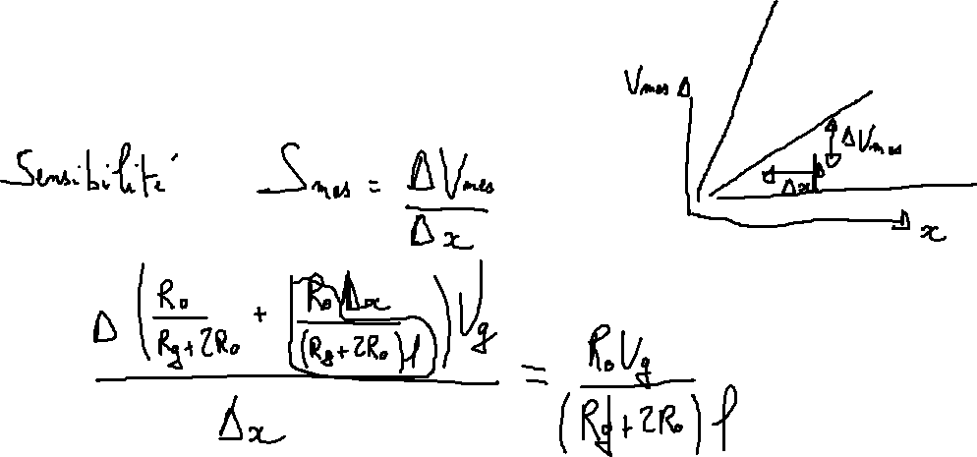
Capteur passif: alimentation en tension/courant
Application numérique
15

Slide 16
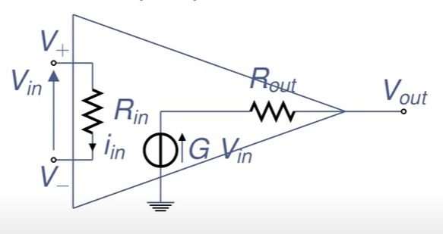
Amplificateur Opérationnel
Rappel sur l’AOP idéal
16

Slide 17
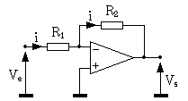
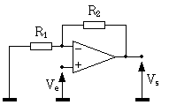

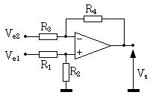
Amplificateur Opérationnel
Amplificateur inverseur
Amplificateur non inverseur
Amplificateur suiveur
Amplificateur différentiel
17

